Slide 1




Gestione della riattivazione infezione da HBV.
Dott. Massimo Marignani
UO Malattie delle vie Biliari e del Fegato
AOUS.Andrea
Facoltà di Medicina e Psicologia Sapienza Roma

Slide 2
Risposta immunitaria infezione
Contatto HBV: Cosa succede
Natural killer T
Risposta CD4 e CD8
Interferon
TNFa
HBV incontra Noi
Risposta immune
Innata e Adattiva
Mancato controllo replicazione
Infezione/Attività
HBV circolante sangue
Epatociti
infetti
Replicazione
virale
Apoptosi
Attività Necroinfiammatoria
Soppressione
Guarigione
Ma cccDNA!!!
Controllo replicazione
Inattività
Notes:
Nell’ infezione da HBV la risposta immunitaria innata ed adattativa esercitano un controllo di intensità variabile sull’attività replicativa dell’ HBV attraverso la soppressione della replicazione virale mediata da citochine e attraverso l’induzione di apoptosi degli epatociti infetti che a sua volta è alla base dell’attività necroinfiammatoria che caratterizza i processi epatitici.

Slide 3
Eventi immunologici
Risposta immunitaria infezione HBV
:immunosoppressione
Natural killer
Natural killer T
Risposta CD4 e CD8
Interferon
TNFa
Risposta immune
Innata e Adattiva
Mancato controllo replicazione
Infezione/Attività (AC)
Infezione
HBV circolante sangue
Epatociti
infetti
++++++++
+
Replicazione
virale
-
Apoptosi
Attività Necroinfiammatoria
Soppressione
Guarigione
Ma ricorda cccDNA!!! (pOBI)
Controllo replicazione
Inattività (IC)
Notes:
Nell’ infezione da HBV la risposta immunitaria innata ed adattativa esercitano un controllo di intensità variabile sull’attività replicativa dell’ HBV attraverso la soppressione della replicazione virale mediata da citochine e attraverso l’induzione di apoptosi degli epatociti infetti che a sua volta è alla base dell’attività necroinfiammatoria che caratterizza i processi epatitici.

Slide 4
Dopo sospensione immunosoppressione
Recupero competenza immune
Incremento
replicazione
virale
Innata
Adattiva
Epatociti
(moltissimi!!)
Infetti
Apoptosi
Attività necroinfiammatoria
EPATITE CON DANNO
EPATICO ANCHE MASSIVO
Miglior predittore di riattivazione:
[HBVDNA] pre-immunosoppressione
Notes:
KEY MESSAGE: Se diminusce o cessa l’effetto immunosoppressivo la restaurazione della risposta immune in presenza di un numero elevato di epatociti infetti determina un danno epatico che può anche essere molto importante.
In presenza di riduzione della terapia immunosoppressiva o della fine dell’effetto citotossico della chemioterapia la restaurazione parziale o totale, graduale o rapida della risposta immunitaria in presenza di un elevato numero di epatociti infetti può determinare un danno epatico la cui gravità dipende dall’entità della infezione di epatociti nella fase precedente, dalla rapidità di restaurazione della risposta immune, dall’efficienza di quest’ultima e dalla concorrente attivazione di fenomeni generalizzati di distruzione di cellule epatiche non infette.

Slide 5
Eventi
Immunologici
Virologici
Clinici
Fast close up overview
Definizioni
Notes:
5

Slide 6
Definire e misurare
American Gastroenterological Association Institute Technical review on Prevention and Treatment of Hepatitis B Virus Reactivation During Immunosuppressive Drug Therapy
Definizioni
Riattivazione: evento definito da modificazione [HBVDNA] e transaminasi
HBsAg postitivi
Often defined as: DNA dosabile de novo/incremento ≥1log₁₀ su baseline (prima immunosoppressione) Necessario standardizzare tecniche PCR!
Omogeneizzare Definizioni!!!
Anti-HBc isolati (pOBI)
Ricomparsa HBsAg in pt negativo baseline (sieroreversione)
Transaminasi
⬆ almeno X2-3> baseline paziente o multiplo predefinito ULN
Severo X5-10 o inferiore con sintomi
Perrillo RP, Gastroenterology 2015
Notes:
Significativa perche in letteratura associata a progressione/sviluppo danno epatico da HBV

Slide 7
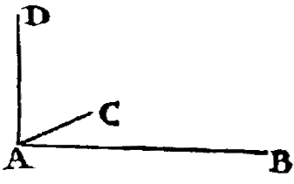
Definire e misurare
American Gastroenterological Association Institute Technical review on Prevention and Treatment of Hepatitis B Virus Reactivation During Immunosuppressive Drug Therapy
Grading severità riattivazione da HBV
1) Senza alterazioni ALT
2) Incremento ALT senza ittero (lieve)
3) Incremento ALT e ittero (moderata)
4) Ittero e segni di insufficienza epatica (grave)
5) Fatale
Integra (definendoli) eventi clinici, biochimici e virologici
Relazione fra evento biochimico ed evento clinico insufficienza epatica
Perrillo RP, Gastroenterology 2015
Notes:
Significativa perche in letteratura associata a progressione/sviluppo danno epatico da HBV

Slide 8
Definire e misurare
Commissione permanente AISF Immmunosoppressi HBV
Eventi virologici significativi (sVE):
HBV conclamati
IC comparsa viremia significativa (≥2000 IU/ml)
AC persistenza viremia significativa (HBeAg ≥20000 IU/mL; Anti-HBe ≥2000 IU/ml)
Portatori occulti potenziali pOBI
Ricomparsa HBsAg se negativo baseline (sieroreversione)
Tutte le categorie (on/off terapia/profilassi con antivirali) ⬆ ≥1log HBVDNA rispetto nadir, rivalutato due test consecutivi (virologic breakthrough)
Evento clinico: Epatite
Viremia significativa + livelli ALT>VN [non definiti limiti XULN]
Terapia: AC o riattivazione IC/pOC
Profilassi universale: Tutta la popolazione a rischio IC/pOC
Terapia Pre-emptive (profilassi mirata): Gestione farmacologica se sVE in IC/pOBI senza epatite
Marzano A, DLD 2007
AISF 2017
Notes:
Significativa perche in letteratura associata a progressione/sviluppo danno epatico da HBV

Slide 9
Aggiornamento
Infezione da HBV
Storia naturale (2012)
Processo dinamico, basato su interazione fra replicazione HBV/risposta immune dell’ospite
Cinque fasi (non necessariamente in sequenza)
Immunotolleranza
Immunoreattiva HBeAg positiva
Portatore HBV inattivo anti-HBe positivo
Epatite cronica anti-HBe positiva
HBsAg-negativa (portatore occulto)
Raimondo G. J Hepatol 2008
EASL J Hepatol 2012
Notes:
Cliniche perché corrispondono a definite identità nosografiche e strategie pratiche gestionali
*In about 1/3 of the inactive carriers HBV DNA ranges between 2,000 and 20,000 IU with persistently normal ALT. Patients of the grey area have the higher risk of spontaneous reactivation.

Slide 10
Portatore Inattivo: Work in progress
Incertezze:
Profili
Portatore inattivo
As we know up to now!
HBVDNA <2000 UI/ml
Transaminasi normali
No fibrosi HBV-relata
APAS 2016: definizione “Viremica”
Low Replicative Chronic HBV Infection
“Inactive carrier’’ should be avoided, as HBV infection is a dynamic interaction between the host and the virus, and the inactive state could change at different time points and gives the individual an undue false sense of security.
*
Approccio non completamente applicabile in Europa/Mediterraneo
1) Anti-HBe Geno D ha frequentemente lunghi periodi di bassa viremia
in presenza di fibrosi significativa.
2) Circa 1/3 IC hanno livelli di viremia maggiori (2000-20000 IU/mL)
transaminasi normali e no fibrosi HBV-relata *
Lampertico P, Liver Int 2016
Sarin SK, Hepatol Int 2016
Notes:
Accuratezza diagnostica è lo standard di riferimento, in questo caso la durata della osservazione!
IC = Specificità 98% (chi è così rimane IC, ma non dice quanti di quelli diversi lo rimarranno)
Potere Predittivo Positivo 97% (dipende dalla popolazione)

Slide 11
Categorie clinico-virologiche
Working classification
Immunotollerante HBsAg (1) | HBeAg + HBV DNA elevatissimo Transaminasi normali/Isto normale
Portatore HBsAg Attivo (2/4) (AC) | HBeAg +/- HBVDNA >2.000 UI/ml Transaminasi >ULN (stab/interm)/Isto alterata
Portatore HBsAg Inattivo (3) (IC) | Anti-HBe HBVDNA ≤2.000 UI/ml (≤20000 IU/ml) Transaminasi stabilmente normali/Isto±normale
Contatto e guarigione (5) potenziale portatore occulto (pOC) | HBsAg-,Anti-HBs±, Anti-HBc+ HBVDNA non dosabile/<200 UI/ml Transaminasi stabilmente normali/Isto normale
Notes:
Cliniche perché corrispondono a definite identità nosografiche e strategie pratiche gestionali
*In about 1/3 of the inactive carriers HBV DNA ranges between 2,000 and 20,000 IU with persistently normal ALT. Patients of the grey area have the higher risk of spontaneous reactivation.

Slide 12
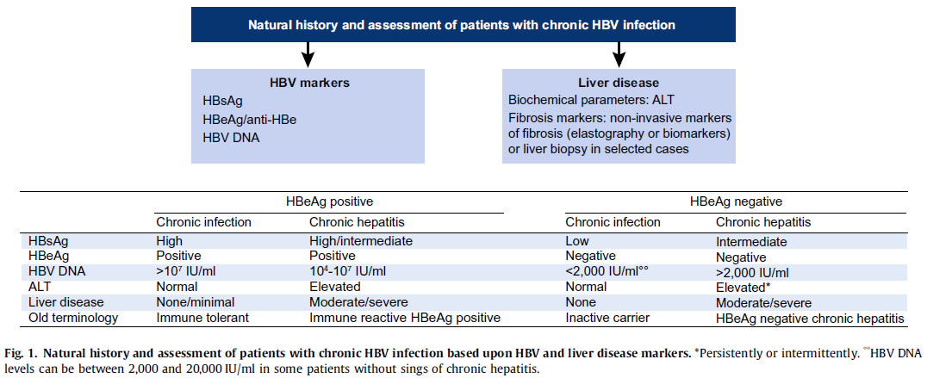
Categorie clinico-virologiche
Nuova nomenclatura
Basata su due principali caratteristiche della cronicità:
Infezione ed Epatite
Nomenclatura attuale Precedente
Infezione cronica HBeAg-positiva (Immunotolleranza)
Epatite cronica HBeAg-positiva (Portatore attivo HBe)
Infezione cronica HBeAg-negativa (Portatore inattivo)
Epatite cronica HBeAg-negativa (Portatore attivo anti-HBe)
Fase HBsAg-negativa (Portatore occulto*)
*Mantenuta la definizione di falso OBI;
Accettato concetto anti-HBs isolati non vaccinati come categoria a rischio di riattivazione
Tuttavia difficile classificare pazienti con singola determinazione se necessità urgente
EASL J Hepatol 2017
Notes:
Cliniche perché corrispondono a definite identità nosografiche e strategie pratiche gestionali
*In about 1/3 of the inactive carriers HBV DNA ranges between 2,000 and 20,000 IU with persistently normal ALT. Patients of the grey area have the higher risk of spontaneous reactivation.

Slide 13
Identificazione Portatore Inattivo HBV
(currently Chronic Infection)
Strategia standard è osservazione dinamica: controlli q4 mesi x 1 aa
(stabilità transaminasi/HBVDNA)
E se è invece necessaria definizione rapida (valutazione “spot”)?
Geno D
qHBsAg <1000 IU/mL + HBVDNA ≤2000 IU/mL
94.3% Accuratezza Diagnostica (100% PPV per Anti-HBe asiatici Geno B e C)
Fibroelastometria
Stiffness Epatica < 6.0 kPa = fegato normale
Brunetto MR, Gastroenterology 2010
Branchi F, World J Gastroenterol 2014
Bouwer WP, Clin Gastroenterol Hepatol 2016
Notes:
Accuratezza diagnostica è lo standard di riferimento, in questo caso la durata della osservazione!
IC = Specificità 98% (chi è così rimane IC, ma non dice quanti di quelli diversi lo rimarranno)
Potere Predittivo Positivo 97% (dipende dalla popolazione)

Slide 14
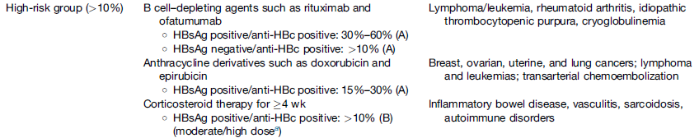
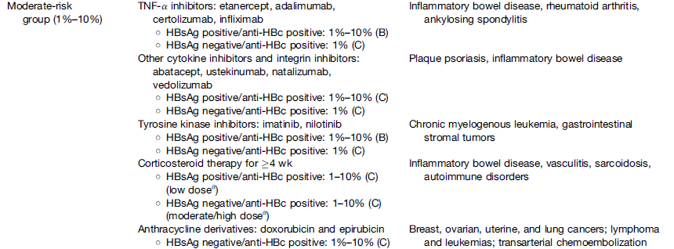
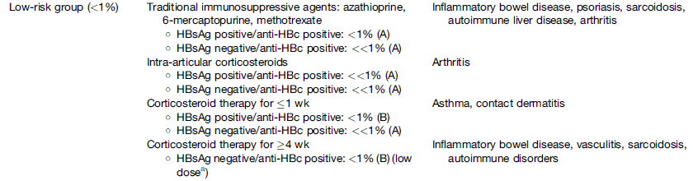
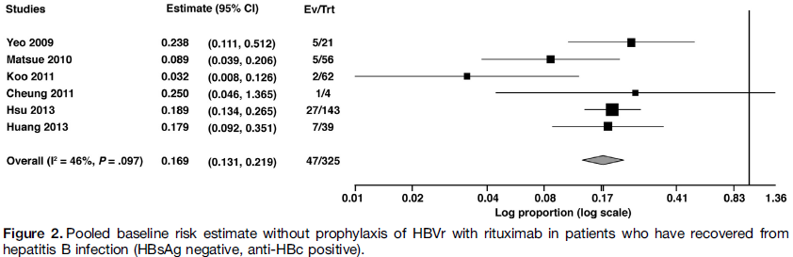
Integrazioni AGA AISF
Rischio riattivazione e farmaco impiegato
RAb riattivazione Anti-HBc
16.9% (13.1-21.9%)
Perrillo RP, Gastroenterology 2015

Slide 15
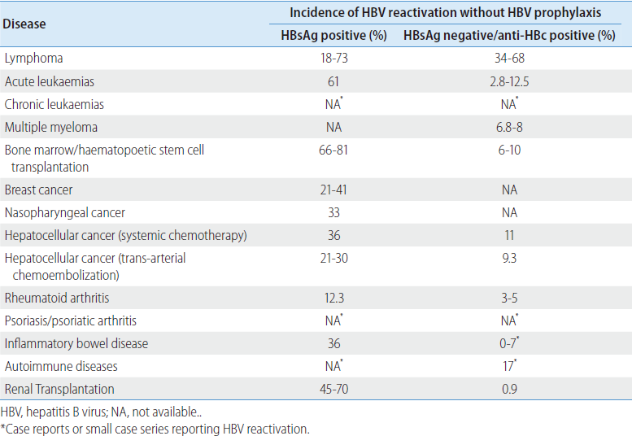
Incidenza riattivazioni
Sinottico per patologia
Pattullo V, Clin Mol Hepatol 2016

Slide 16
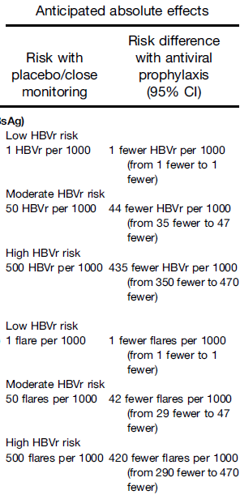
American Gastroenterological Association Institute Technical review on Prevention and Treatment of Hepatitis B Virus Reactivation During Immunosuppressive Drug Therapy
Profilassi: Riduzione del rischio relativo
Riattivazione
87% (95% CI 70%–94%).
Flare epatitico
84% (95% CI 58%–94%)

Slide 17
Considerazioni
Evidenze insufficienti ma per pazienti da sottoporre a immunosoppressione beneficio screening HBV è probabilmente superiore a costi se rischio riattivazione per farmaci
Moderato (1%,<10%) Indicato effettuare screening
Elevato (>10%) (HBsAg, Anti-HBc➔HBVDNA)
(Raccomandazione forte; evidenze qualità moderata)
Basso (<1%) No routine screening seguire raccomandazioni CDC/Preventive Task Force
(Raccomandazione debole; evidenze qualità moderata)
Perrillo RP, Gastroenterology 2015
Hwang JP, JCO 2015
LeFevre ML, Ann Intern Med 2014
Chou R, Ann Intern Med 2014
Weinbaum CM, MMWR Recomm Rep 20081
\

Slide 18

Come affrontare il problema

Slide 19
Linee guida gestione HBV immunosoppressi
Different views…(subchapters documenti estesi su gestione HBV cronica)
2008 NIH: HBV attivi/segni contatto pregresso possono riattivare se immunosoppresione. Trattare prima. No dettagli screening/management
2008 APAS: Simile. pOBI a rischio con RAb, scarse indicazioni screening/management
2008 CDC: pt HBV iniziano Rx cht/immunosoppressive: rischio riattivazione e relativa morbidità/mortalità. Profilassi indicata. Suggerito screening universale.
2009 AASLD: Screening selettivo pazienti a rischio. pOBI scarse indicazioni management
2010 ASCO: Evidenze insufficienti per definire beneficio screening universale oncologici con Rx cht/immunosoppressive. Al Medico considerare questa problematica , decidere chi definire a rischio riattivazione e se avviare screening. Considerare antivirali per ridurre rischio, evidenze beneficio considerate scarse.
2012 EASL: Fornito management pazienti trattati con RAb, pOBI, tempi sorveglianza, screening universale.
2015 AGA: Tentativo di sistematizzazione EBM, chiarificazione terminologia, indicazioni comportamento, valutazione presenza/assenza dati su terapie, limiti
2015 ASCO: risk adaptive HBV screening and management strategy. per rischio farmaci (anti-CD20) o severa immunosoppressione (trapianti midollo): HBsAg+Anti-HBc. ETV/TFV HBsAg/Anti-HBc–pos (6/12 mo). Monitor HBsAg- neg/Anti-HBc–pos HBV DNA+ALT (q3 mo), trattare riattivazioni. Oppure profilassare se terapie ad alto rischio. (6/8 split decision)

Slide 20
Tradizione Italiana
3weeeeeeeeeee3e
Febbraio 2017
http://www.webaisf.org/media/37755/gestione_clinica_della_epatite_b_negli_immunocompromessi.2017.pdf

Slide 21
Cosa fare all’inizio?
Candidati a immunosuppressione:
Screening universale per HBV: HBsAg, Anti-HBc*, Anti-HBs*
⬇
HBVDNA testing
HBsAg positivi: (per definizione catergoria virologica)
HBsAg negativi/anti-HBc positivi: una volta se
alto rischio riattivazione (>10%).
* Controverso testing anti-HBs/anti-HBc se rischio riattivazione HBV <10%; disponibilità numero crescente farmaci immunosoppressivi suggerisce approccio cauto con screening anche in pazienti a rischio inferiore
Integrare con :
1) Anamnesi (e.g. stato vaccinale, farmaci previsti grading rischio riattivazione)
2) Strumentale: ecografia epatica/elastografia (staging, categoria virologica)
3) Sierologia: qHBsAg (categoria virologica)
4) Videat epatologico indicato: HBsAg-positivi e HBsAg negativi/anti-HBc positivi categorizzati ad alto rischio riattivazione (>10%)
Sieronegativi = considera vaccinazione
Notes:
21
IgM index, anti-HBs titolo
Strength of recommendation
A Good evidence to support a recommendation
B Moderate evidence to support a recommendation
Quality of evidence
I Evidence from >1 properly randomised, controlled trial
III Evidence from opinions of respected authorities, based on
clinical experience, descriptive studies or reports of expert
committees

Slide 22
Definizioni operative
Refresh
Eventi significativi (virologici & clinici) definizioni
1) In HBsAg positivi: Incremento replicazione virale (≥1 log vs basale, confermato x2 consecutive: VBK on/off Rx) seguito da incremento ALT (epatite) dopo giorni o settimane.
2) In HBsAg negativi/anti-HBc positivi sieroreversione inversa (RS) con riespressione HBsAg ed epatite HBV-relata.
Notes:
22

Slide 23
Quali strategie applicare?
1) Management farmacologico (Terapia/Profilassi, idealmente 2-4 wk prima di IS)
Analogo nucleos(t)idico (NA)
a) HBsAg-positivi (CH)
b) HBsAg positivi (IC) e HBsAg negativi/anti-HBc positivi a rischio riattivazione >10% e/o viremia dosabile al baseline.
Se i) RS ; ii) replicazione attiva (HBV DNA >2,000 IU) ed epatite al baseline; iii) al momento della riattivazione. In questi casi trattamento obbligatorio, non può essere procrastinato.
2) Monitoraggio: HBsAg negativi/ anti-HBc positivi e CI anti-HBe a rischio riattivazione <10%.
Obiettivo: diagnosi precoce e trattamento NA di evento virologico signativo (RS o VBK) per prevenire insorgenza epatite (trattamento pre-emptive).
HBsAg negativi/antiHBc positivi: monitoraggio con HBsAg;
In IC : monitoraggio con HBVDNA .
Monitoraggio HBsAg vs HBVDNA in HBsAg negativi/anti-HBc positivi
Necessario test con specificità nel predirre sviluppo epatite e denfinire necessità di rapido trattamento antivirale.
HBVDNA: altamente sensibile, identifica incrementi sporadici, transitori e non confermati in due test successivi (blip), ma specificità ridotta Si associa a RS ed epatite nel 50% circa dei casi
Favorire HBsAg rispetto a HBVDNA, considerando sua bassa specificità, costo maggiore, minore maneggevolezza su lunghi periodi di monitoraggio (aa)
HBVDNA: Identifica infrequente (ma possibile) evenienza riattivazione in assenza di HBsAg rilevabile (surface gene mutants), nei pazienti che presentino incremento ALT
Mozessohn L. J Viral Hepat 2015
Salpini R, Hepatology 2015
Notes:
23
Specificità pochi falsi positivi (identifica i veri negativi)
Sensibilità: identifica falsi negativi (veri positivi)

Slide 24
Si, ma quali farmaci e quando?
Definizioni Trattamento antivirale
Epatite cronica (AC) Terapia
Infezione cronica (IC) Profilassi
HBsAg negativi/Anti-HBc positivi Profilassi
Terapia: Entecavir (ETV)
Tenofovir (TDF) (preferibilmente T Alafenamide, TAF)
Se resistenza nucleosidi trattare con TDF/TAF (valtuazione renale)
Fino a disponibilità TAF, se danno renale rilevante: ETV 1 mg (according to GFR)
Profilassi: HBsAg negativi/Anti-HBc positivi LAM
Infezione cronica ** ETV
Perchè ETV in profilassi HBsAg CI:
a) Peculiare fragilità degli immunocompromessi, potenziale impatto riattivazione su outcome clinci;
b) Frequente estensione LAM profilassi LAM >12 mo = ⬆ rischio sviluppo mutanti LAM-resistenti;
c) ETV: protezione ottimale = ⬇ Incidenza eventi clinici e/o interruzione terapie oncologiche/immunosoppressive;
d) ETV profilo costo/efficacia: considerare costo (prossimi generici), ridotta necessità monitoraggio HBVDNA (elevata barriera genetica).
LAM per HBsAg negativi/anti-HBc positivi con viremia detectable o alto rischio (>10%) buona protezione
Limiti: mancato aggiornamento nota 32bis 2009
Huang HE, JAMA 2014
Giaccone L, Biol Blood Marrow Transplant 2010
Cerva C, Clin Microb Infect. Clin Microbiol Infect 2016
** In questi pazienti LAM subottimale 10% rischio residuo riattivazione. ETV (0.5 mg) scelta ottimale
TFV/TAF no data ma performance verosimiilmente sovrapponibile
Notes:
24
Giaccone L. Biol Blood Marrow Transplant 2010; 16: 809-17
Cerva C. Clin Microb Infect. Clin Microbiol Infect. 2016; 22(11):946.
Huang HE. JAMA 2014; 312(23):2521-30.
In patients undergoing antiviral treatment, a quarterly monitoring with HBsAg and ALT testing is advised in anti-HBc positive subjects undergoing LAM, and a 3-6 months evaluation with HBV DNA testing in HBsAg-positive patients .
Provided by the Italian national health system listed in the ex-nota 32 bis 2009.
A higher efficacy of ETV has been confirmed not only in subjects with significant viremia (>2,000 IU/ml), due to the risk of mutants development under LAM treatment, but also among patients with low viremia (< 2,000 IU/mL), developing 5-10% LAM-resistance during a 6 months treatment period (17). No data regarding TDF prophylaxis are currently available for these patients.

Slide 25

Si, ma come controllo?
Terapia/Profilassi ETV
Ridotta necessità controlli frequenti, alta potenza e barriera genetica
Dunque
Monitoraggio HBVDNA inizialmente trimestrale fino a negatività, quindi ogni 6-12 mo.
Profilassi LAM
HBsAg negativi/anti-HBc positivi: monitoraggio trimestrale con HBsAg e ALT
Se uso LAM per IC HBsAg positivi non viremici: HBVDNA ogni 3-6 mo
Notes:
25

Slide 26
Si, ma per quanto tempo?
Durata management farmacologico al termine immunosoppressione (IS)
Chronic Hepatitis (AC): stessi end point immunocompetenti
Per gli altri gruppi strategie dibattute
Chronic Infection:
:
a) HBeAg-positivi (Immunotolleranti): NA sospendere se raggiunta stabile
sieroconversione a anti-HBe e HBVDNA negativo (+ 12 mo consolidamento)
b) Anti-HBe (IC): NAs sospendere almeno 12 mo dal termine IS
HBsAg negativi/anti-HBc positivi (pOBI) high risk (> 10%):
continuare per almeno 18 mo (Rab 18-60 mo!) dal termine IS
NB!! Considerare interruzione profilassi solo se raggiunta remissione completa patologia di base e non previsti altri trattamenti IS
NNBB!!! Per 6-12 mo dopo il termine della profilassi raccomandato monitoraggio
(HBsAg o HBVDNA e ALT rispettivamente)
>50% riattivazioni si verificano in questo periodo!!!

Slide 27
Approfondimento:
HBV riattivazioni in HCV treatment
Limiti metodologici:
Definizioni variabili per eventi clinici e virologici
Indicazioni
Profilassi/Terapia HBsAg (ETV/TFV-TAF)
Preemptive HBsAg negativi/anti-HBc positivi
(monitoraggio a partire da 4-8 wk di Rx)
Dopo 1 aa dalla riuscita della terapia anti-HCV con sensibile
regressione fibrosi (<F2, stiffness <7)
rivalutazione status virologico HBV e decisioni consensuali
Necessario screening baseline!!!
Precoci (4-12 wk,), a volte severi (HF, trapianto)
HBsAg positivi e HBsAg negativi/anti-HBc positivi
Incidenza eventi stimata :
HBsAg : Riattivazione= 34.6% (8.3-75): epatite 13.2% (2.4-30)
HBsAg negativi/anti-HBc positivi: riattivazione 0.58% (0-5.9)
HBsAg positivi: non correla con HBVDNA baseline,
Difficile stabilire categoria virologica per rapporto dinamico
Wang C, Clin Gastroenterol Hepatol 2017 Chen G, Hepatology 2017
Belperio PS, Hepatology 2017 Yeh ML, J Gastroenterol Hepatol 2017
Calvaruso VJ Viral Hepat 2017 Kawagishi NJ Hepatol 2017
Notes:
Riattivazone Epatite pOBi
Wang 0 30 0
Chen 12.2 12.2 -
Belpietro 8.3 2.4 0.58
Calvaruso 75 - 8.1
Yeh 57.1 14.3 0
Kawagishi - - 5.9
Mediana ® 34.6% (98.3-75) 13.2% (2.4-30) 0.58% (0-5.9)

Slide 28

Opzioni di miglioramento

Slide 29
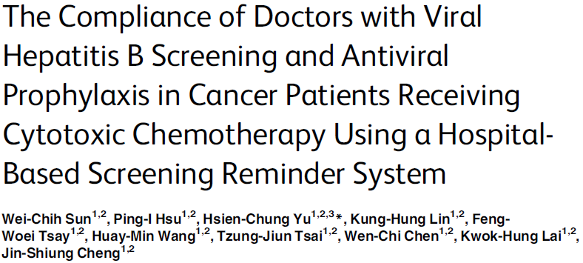

Come migliorare?
Interventional study
Computer assisted reminder a M prescrittori.
Ricerca automatica preliminare database lab storico (2aa) per HBsA pt in lista CHT.
Se neg, alert a M per screen HBsAg e ritardare CHT. Se consente parte in automatico richiesta HBsAg
Ulteriori alert per M se HBsAg positivo (storico o screening) per iniziare Rx antivirale.
Rx antivirale iniziata con consulente Epatologo
Tecnologia al servizio dell’Umanità
PLOS one 2015

Slide 30
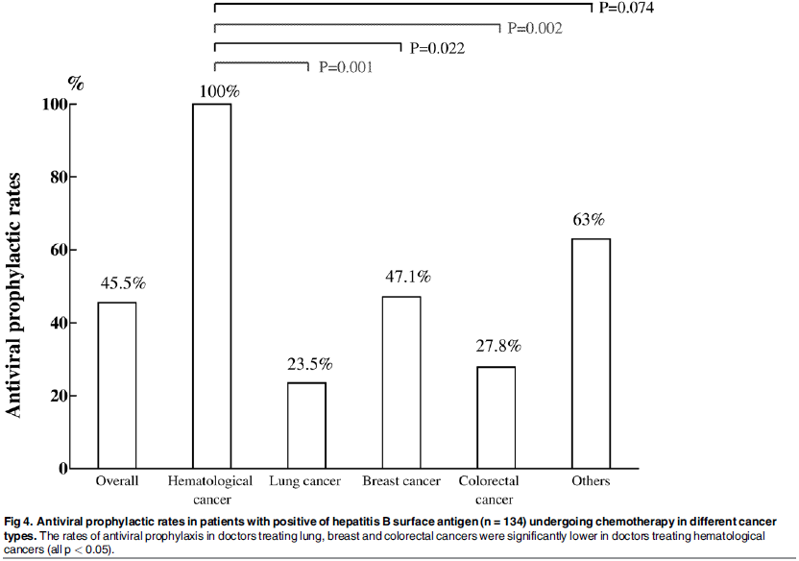
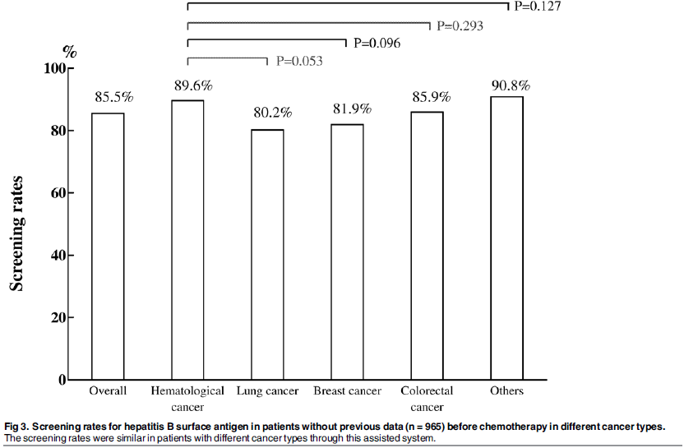
Come migliorare?
Lack of compliance: Ipotesi
  Tempo per consulto
  Mancanza awareness
  Mancanza precedenti esperienze solid tumor
Screening rate
prima di alert
27%
PLOS one 2015

Slide 31
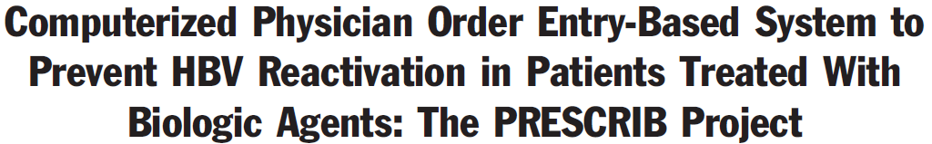
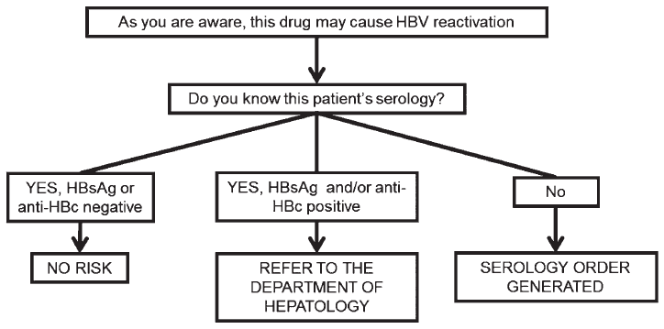
Tech aid?
CPOE
Prescrizione biologico: generato alert per rischio riattivazione HBV
Inserire stato HBV o generata richiesta HBsAg, anti-HBc, anti-HBs
12 mesi, 1706 pts (4 HBsAg, 69 Anti-HBc), 21% screening failure, fase iniziale
Screening aumentato! HBsAg 50% ➔ 94%
Anti-HBc ~30% ➔ 85%
6 profilassi (NUC alto profilo). Nessuna riattivazione
Sampedro B, Hepatology 2014
Imperatrice B WJHepatol, in press
Notes:
Rituximab 182
Adalimumab 170
Infliximab 162
Cetuximab 138
Bevacizumab 94
Trastuzumab 74
Etanercept 61
Tocilizumab 57
Other

Slide 32

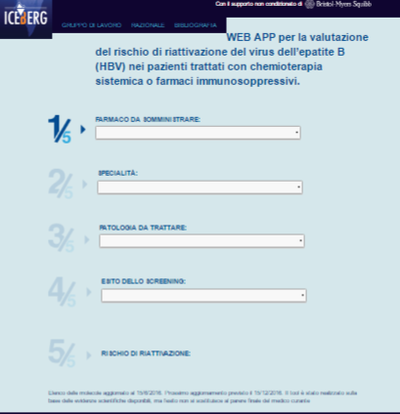
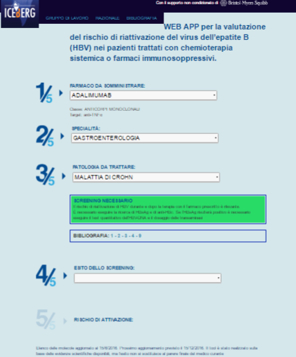
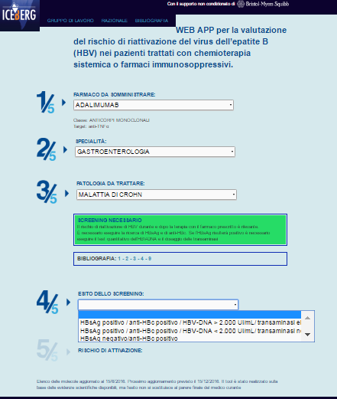
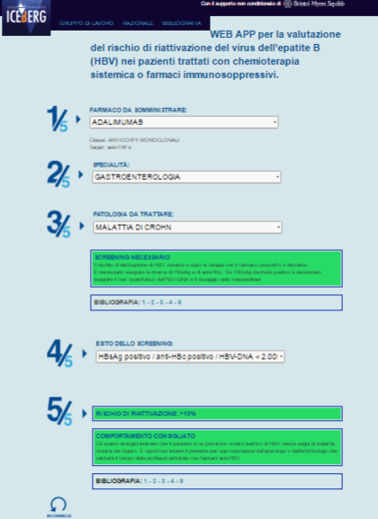
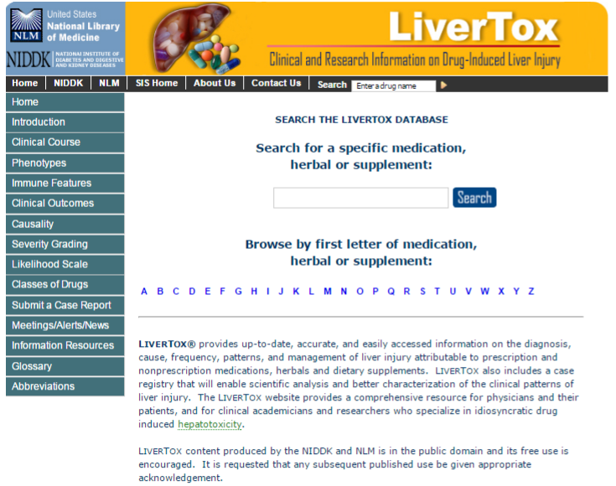
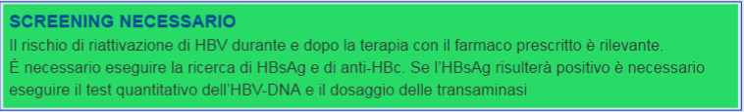
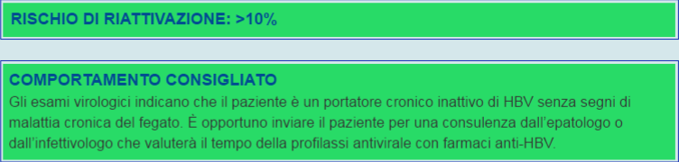
WWW.Utilità

Slide 33
Conclusioni
Febbraio 2017
http://www.webaisf.org/media/37755/gestione_clinica_della_epatite_b_negli_immunocompromessi.2017.pdf

Slide 34


IL GRUPPO MALATTIE DELLE VIE BILIARI E DEL FEGATO @ S.ANDREA
Le Colleghe
Paola Begini
Giulia Anania
Barbara Imperatrice
Le Infermiere Professionali
Le Bibliotecarie
Ma anche
Gli Amici
Alfredo Marzano
Salvo Madonia
Adriano Pellicelli
Angelo Barlattani
Terenzio Mari
Tommaso Stroffolini
Erika Marignani
M Marignani 29_09_2017

Slide 35
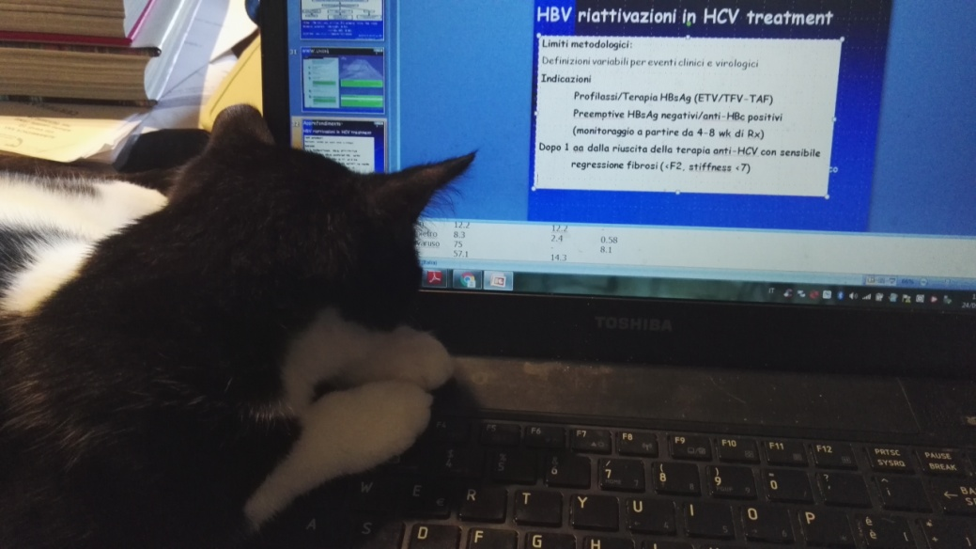
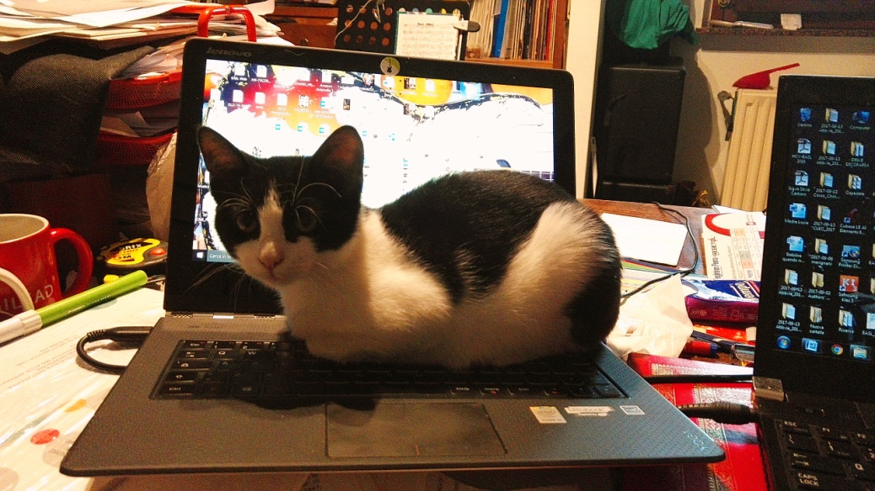
IL GRUPPO MALATTIE DELLE VIE BILIARI E DEL FEGATO @ S.ANDREA
Le Colleghe
Paola Begini
Giulia Anania
Barbara Imperatrice
Le Infermiere Professionali
Le Bibliotecarie
Ma anche
Gli Amici
Alfredo Marzano
Salvo Madonia
Adriano Pellicelli
Angelo Barlattani
Terenzio Mari
Tommaso Stroffolini
M Marignani 29_09_2017

